Slide 1

PROYECTO PROGRAMACION
TACOS
Regina Espinosa Preciado
Jorge Ruiz Esquer

Slide 2
PROGRAMA
EL PROGRAMA FUE CREADO CON LA FINALIDAD DE FACILITAR PRINCIPALMENTE A LOS NEGOCIOS LOCALES.
EL PROGRAMA QUE APLICAMOS FUE EN UNOS TACOS
UNICAMENTE REQUIERE INGRESAR:
NUMERO DE PRODUCTO
CANTIDAD
NÚMERO DE MESA

Slide 3
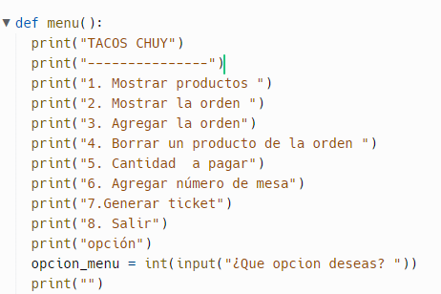
MENÚ

Slide 4
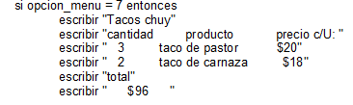
EJEMPLO TICKET

